Slide 1
NΕΛ
Δημοτικά τραγούδια

Slide 2
«Του γιοφυριού της Άρτας»
Υπόθεση: στην Άρτα απροσδιόριστου χρονικού πλαισίου η κοινότητα προσπαθεί να κατασκευάσει ένα δημόσιο έργο (γέφυρα) το οποίο έχει μεγάλη σημασία για την ζωή της.
Παράδοξο στοιχείο είναι ότι το πρωί η εργασία προχωρεί κανονικά αλλά το βράδυ το έργο καταστρέφεται μυστηριωδώς
Οι συντελεστές του έργου βρίσκονται σε απόγνωση, καθώς δεν ξέρουν τι να κάνουν

Slide 3
Κατά παράδοξο τρόπο ένα πτηνό που μιλάει πλησιάζει και αποκαλύπτει τι πρέπει να γίνει για να λυθεί το πρόβλημα: «πρέπει να θυσιαστεί η γυναίκα του Αρχιμάστορα»
Ο Αρχιμάστορας θλίβεται αλλά αναγκάζεται να υποχωρήσει γιατί το έργο πρέπει να προχωρήσει για το καλό της κοινότητας
Δίνει εντολή το ίδιο πτηνό να μεταφέρει την πρόσκληση στην αγαπημένη του γυναίκα ώστε αυτή να έρθει αργά.

Slide 4
Νέο παράδοξο στοιχείο είναι ότι το πτηνό μεταφέρει την πρόσκληση τροποποιημένη ώστε η γυναίκα να έρθει γρήγορα (δημιουργική παρανόηση)
Η γυναίκα έρχεται χαρούμενη νομίζοντας ότι η πραγματική αιτία είναι η συμπαράσταση στον άντρα της
Της προβάλλουν δικαιολογία ώστε να κατεβεί στα θεμέλια του έργου και τότε βρίσκουν ευκαιρία να τη «χτίσουν»-θυσιάσουν
Η τελευταία αντίδρασή της προτού πεθάνει είναι να καταραστεί το έργο αλλά μετά την παρέμβαση της κοινότητας αλλάζει την κατάρα σε ηπιότερη

Slide 5
Θεματικοί άξονες
Σύγκρουση κοινότητας-ατόμου
Εσωτερική σύγκρουση στην ψυχή του Πρωτομάστορα (χρέος προς την κοινότητα-αγάπη για τη γυναίκα του)
Παράδοξο στοιχείο: το αδιέξοδο-το πτηνό που δίνει λύση στο αδιέξοδο-δημιουργική παρανόηση
Εθιμικό στοιχείο: θυσία κάποιου πλάσματος για επιτέλεση έργου σημαντικού
Τραγικό στοιχείο (τραγούδι)

Slide 6
Τραγικό στοιχείο
Τραγικό δίλημμα Πρωτομάστορα, να θυσιάσει τη γυναίκα του για το κοινό καλό ή να σώσει τη γυναίκα του και να ατιμαστεί ο ίδιος ως ανίκανος αρχιτεχνίτης;
Μορφολογία Τραγωδίας: πρωταγωνιστής (πρωτομάστορας, ατομική συνείδηση), Χορός (εργάτες=κοινότητα, συλλογική συνείδηση), περιπέτεια, είσοδος νέου προσώπου (γυναίκα), μαγικό στοιχείο

Slide 7
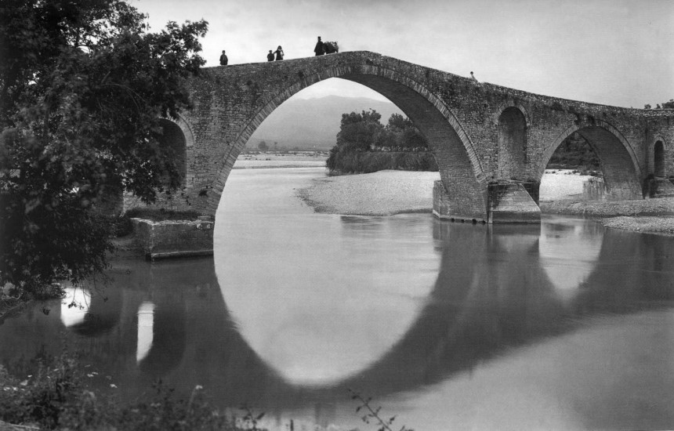
https://www.youtube.com/watch?v=TwjeiFNm_l4 (μουσική απόδοση τραγουδιού)

Slide 8
Ιφιγένια εν Αυλίδι
Η επώνυμη ηρωίδα που βρίσκεται στις Μυκήνες προσκαλείται από τον πατέρα της βασιλιά Αγαμέμνονα στο στρατόπεδο των Αχαιών στην Αυλίδα λίγο πριν τον απόπλου για την (αποβατική) εκστρατεία της Τροίας με τη δικαιολογία δήθεν να παντρευτεί τον βασιλέα των Μυρμιδόνων Αχιλλέα. Στην πράξη, όμως για να θυσιαστεί στην θεά Άρτεμη υπέρ της πατρίδος, διότι οι θεοί δεν αφήνουν τους ανέμους να πνεύσουν για να διευκολύνουν την πλεύση του στόλου των Αχαιών προς την Τροία.

Slide 9
https://www.youtube.com/watch?v=NUG-_rAtOxw (Ιφιγένεια εν Αυλίδι)
Ο Αγαμέμνονας πρέπει να βρει λύση στο αδιέξοδο, γι’ αυτό οι μάντεις του λένε ότι πρέπει να θυσιάσει κάτι που αγαπά για να πετύχει το κατόρθωμα που ονειρεύεται. Όταν όμως έφθασε συνοδευόμενη από την μητέρα της και έγινε γνωστός ο αληθής σκοπός της πρόσκλησης η μεν Κλυταιμνήστρα ικετεύει τον Αχιλλέα να σώσει την φημισμένη περί αυτού νύφη, η δε κόρη τον πατέρα της να μη προβεί σε τέτοια πράξη. Ο Αχιλλέας υπόσχεται να εμποδίσει την θυσία αλλά ο στρατός σε στασίαση απαιτεί την εκτέλεση της θυσίας. Και ενώ τα πράγματα περιπλέκονται η ευγενική ηρωίδα αποδέχεται να θυσιαστεί για την πατρίδα.

Slide 10
Ο Αρχιμάστορας Σόλνες του Ίψεν (θεατρικό έργο 1892, Νορβηγία)
Ο Χάρβαρντ Σόλνες είναι ένας μεσήλικας άνδρας και πετυχημένος αρχιμάστορας σε μια μικρή πόλη στη Νορβηγία, ο οποίος χαίρει της αναγνώρισης στον τόπο του. Μια μέρα δέχεται επίσκεψη από τη Χίλντα Βάνγκελ, μία 23χρονη γυναίκα, την οποία αναγνωρίζει ο γιατρός Χέρνταλ από ένα πρόσφατο ταξίδι που είχε κάνει. Εκείνη του υπενθυμίζει ότι δεν είναι ξένοι - έχουν συναντηθεί προηγουμένως στην πόλη της πριν από 10 χρόνια, όταν εκείνη ήταν 13 ετών. Όταν ο Σόλνες δεν ανταποκρίνεται αμέσως, του θυμίζει ότι σε κάποια στιγμή κατά τη διάρκεια της συνάντησής τους, την είχε προσεγγίσει ερωτικά και της είχε υποσχεθεί ένα «βασίλειο», υποσχέσεις τις οποίες εκείνη τότε πίστευε. Εκείνος τα αρνείται όλα. Η Χίλντα τον πείθει όμως σταδιακά, ότι μπορεί να τον βοηθήσει με τα καθήκοντα του σπιτιού και έτσι εκείνος την παίρνει στο σπίτι του.
Ο αρχιμάστορας νομίζει ότι μπορεί να πετύχει τα πάντα στη ζωή, ακόμη και να κάνει ό,τι θέλει με τη ζωή των άλλων γύρω του. Στο τέλος βρίσκει τραγικό θάνατο προσπαθώντας να υπερνικήσει ό,τι τον εμποδίζει
https://www.youtube.com/watch?v=eUg-60fnPXs

